Slide 1
Universidad Nacional Experimental de Guayana
Vicerrectorado Académico
Coordinación General de Pregrado
Proyecto de Carrera: Ingeniería Industrial
Unidad Curricular: Ingeniería del Ambiente
EVALUACIÓN DE LOS PRINCIPIOS DE LA
Ecología
Profesora:
Arlenis Crespo
Equipo 9:
Jenny Montaño C.I: 28.655.149
Samuel Gómez C.I: 31.275.075
Ciudad Guayana, Diciembre del 2024

Slide 2
Contenido:
Biodiversidad
Conservación de Recursos
Prácticas de Ahorro
Desechos Sólidos

Slide 3
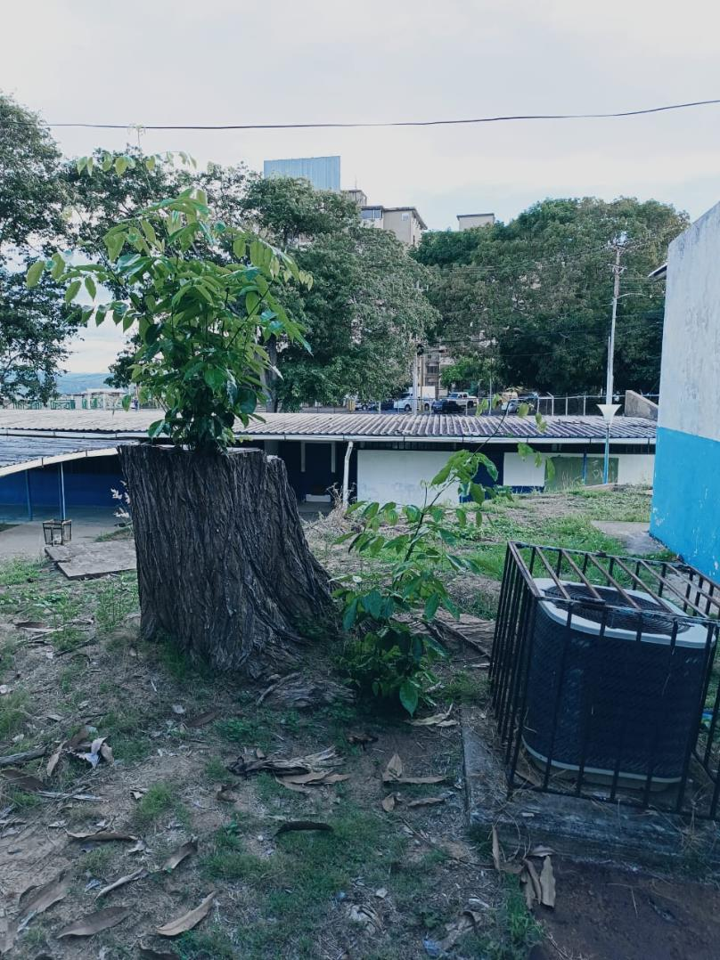
Objetivos:
Evaluar el cumplimiento de los principios de ecología en el campus, cómo la biodiversidad, la conservación de recursos, la reducción de contaminación y la promoción de la sostenibilidad
01
02
Identificar áreas dónde se requieren mejoras en las prácticas ambientales
Fomentar una cultura de sostenibilidad y responsabilidad ambiental en toda la comunidad universitaria.
03

Slide 4
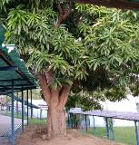
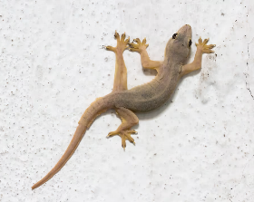
1. Biodiversidad:
La presencia de diversas especies vegetales, aunque sea en bajas densidades, indica que el área alberga cierta biodiversidad y puede proporcionar hábitat para diferentes organismos.
El inventario presentado es un primer paso, pero se requieren estudios más detallados para comprender mejor la dinámica de la vegetación, los factores que influyen en su distribución y las posibles amenazas a su conservación.
Organismos como lagartijas y pájaros son indicadores de la calidad ambiental, aunque la urbanización y la contaminación pueden afectar este equilibrio.

Slide 5
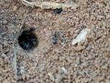
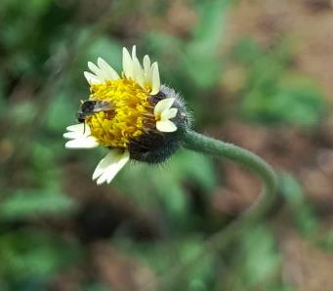
Las áreas verdes de la universidad deben ser manejadas de manera sostenible para conservar los hábitats de los invertebrados y promover la biodiversidad.
La alta densidad de microorganismos en el suelo indica actividad biológica significativa.
Se propone fomentar la conciencia ecológica entre los estudiantes mediante presentaciones y actividades prácticas, involucrándolos en la recolección y análisis de datos. Esto no solo contribuye a su formación profesional en conservación ambiental, sino que también puede generar iniciativas para proteger la biodiversidad en el campus y sus alrededores.

Slide 6
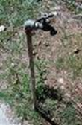
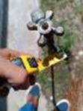
2. Conservación de Recursos:
Según la organización mundial de la salud (OMS), una persona necesita entre 1,5 y 2 litros de agua potable al día para mantener una buena hidratación y el correcto funcionamiento de sus funciones corporales.
Se sugiere implementar sistemas de riego eficientes, como el riego por goteo o micro-aspersores, para reducir la evaporación y el desperdicio de agua.
El caudal indicado podría ser un punto de partida para calcular el consumo total de agua en el riego y evaluar si se ajusta a las necesidades de las plantas y a las condiciones climáticas de la zona.
El consumo de agua en los baños, puede ser elevado si no se toman medidas de eficiencia.

Slide 7
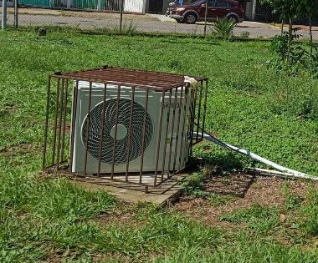
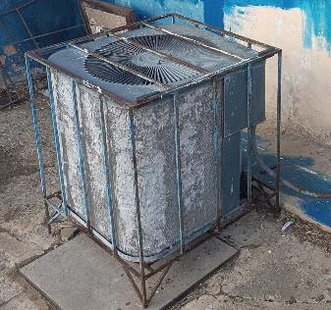
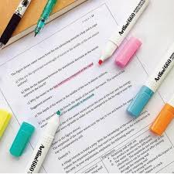
Sumando el consumo de los aires acondicionados y las luces, se obtiene un consumo total de energía eléctrica de 536 kW por día.
Existe un gran potencial para reducir el consumo de energía eléctrica a través de medidas de eficiencia energética.
Las unidades de medida utilizadas (kilogramos por día) pueden ser poco intuitivas para visualizar el consumo real de cada material.
Es importante remover el uso de documentos digitales en lugar de impresos para reducir el consumo de papel.
Realizar campañas de concientización para fomentar la participación de la comunidad universitaria en el programa de reciclaje.

Slide 8
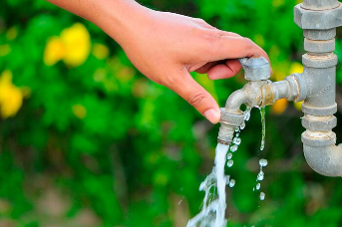
3. Prácticas de Ahorro

Slide 9
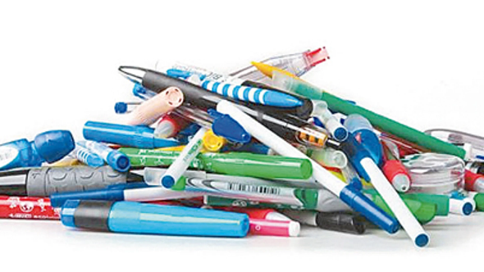

Slide 10
4. Desechos Sólidos
La universidad genera una cantidad significativa de desechos sólidos, especialmente de papel, plástico y vidrio.
La disposición inadecuada de estos residuos puede generar problemas ambientales, como la contaminación del suelo y del agua, y contribuir al cambio climático.
Una parte importante de los residuos generados, como el papel, el plástico y el vidrio, pueden ser reciclados y reutilizados, lo que reduciría el impacto ambiental y los costos asociados a la gestión de residuos.

Slide 11
Fuentes Consultadas:

Slide 12
Resultados:
Basados en los resultados de la investigación, se podrían proponer planes de acción específicos para mejorar la gestión de la biodiversidad, la conservación de los recursos y la reducción de los residuos en la UNEG.
Al analizar los datos a lo largo del tiempo, podremos identificar tendencias en la biodiversidad, el consumo de recursos y la generación de residuos, lo que permitirá evaluar el impacto de las medidas implementadas y predecir escenarios futuros.
Si se recolectan datos de otras universidades, será posible comparar el desempeño de la UNEG en materia de sostenibilidad y biodiversidad, identificando mejores prácticas y áreas de mejora.

Slide 13
Conclusión:
La Universidad Nacional Experimental de Guayana (UNEG) alberga una rica variedad de vida, especialmente a nivel microscópico y en algunas especies de flora y fauna. Sin embargo, se necesitan más estudios para comprender a fondo esta biodiversidad y garantizar su conservación.
En cuanto al uso de recursos, la UNEG tiene margen de mejora. Aunque existen algunas prácticas positivas, se debe optimizar el uso del agua y la energía, y reducir la generación de residuos.
La gestión de los desechos sólidos es un aspecto que requiere atención especial. Es necesario implementar sistemas más eficientes de separación, reciclaje y compostaje, además de promover la reducción de residuos en la fuente.

Slide 14
MUCHAS
gracias

